Slide 1

Spring Framework

Slide 2
Spring Framework
Introduzione a Spring Framework
- Che cos'è Spring Framework?
- Architettura di Spring Framework
- Concetti chiave: Inversion of Control (IoC) e Dependency Injection (DI)
- Vantaggi di utilizzare Spring Framework

Slide 3
Spring Framework
Spring Framework è uno dei framework più diffusi per lo sviluppo di applicazioni Java.
È un framework open source che fornisce un'infrastruttura completa per lo sviluppo di applicazioni Enterprise (prima era usuale utilizzare JEE).
È progettato per semplificare lo sviluppo di applicazioni complesse, fornendo una vasta gamma di funzionalità e componenti che coprono quasi tutti gli aspetti dello sviluppo di applicazioni.

Slide 4
Spring Framework
Inversion of Control (IoC): Spring implementa il principio di Inversion of Control, che sposta il controllo della creazione e della gestione degli oggetti dal programmatore al framework. Invece di creare e gestire gli oggetti manualmente, Spring si occupa della gestione degli oggetti (chiamati bean) e dell'iniezione delle dipendenze tra di essi.
Dependency Injection (DI): La Dependency Injection è un concetto chiave in Spring. Consente di iniettare le dipendenze di un oggetto esternamente, senza che l'oggetto stesso debba crearle. Questo rende il codice più modulare, manutenibile e facile da testare.

Slide 5
Spring Framework
Spring Core: Contiene funzionalità fondamentali di Spring, inclusi il container IoC e il meccanismo di Dependency Injection. Gestisce la configurazione e la creazione dei bean e fornisce varie utilità per il lavoro con i bean.
Spring MVC: è un modulo per lo sviluppo di applicazioni web basate su Java. Fornisce un modello MVC (Model-View-Controller) che separa la logica di presentazione dalla logica di business e dallo stato dell'applicazione.
Spring Data: è un modulo che semplifica l'accesso e la gestione dei dati in diversi tipi di database, inclusi database relazionali, NoSQL e altri. Fornisce supporto per l'ORM (Object-Relational Mapping) con strumenti come Hibernate, JPA.
Spring Security: è un modulo per la gestione dell'autenticazione, dell'autorizzazione e della sicurezza in generale nelle applicazioni Java. Fornisce un ampio supporto per configurare l'autenticazione basata su ruoli, autorizzazioni, protezione CSRF (Cross-Site Request Forgery) e altro ancora.

Slide 6
Spring Framework
Vantaggi?
Flessibilità e Modularità: è estremamente flessibile e modulare. Offre una vasta gamma di moduli che puoi utilizzare in base alle tue esigenze specifiche. Puoi utilizzare solo i moduli necessari per il tuo progetto, evitando così l'overhead di utilizzare un framework monolitico.
Supporto per diversi tipi di applicazioni: può essere utilizzato per lo sviluppo di una vasta gamma di applicazioni, tra cui applicazioni web, applicazioni desktop, servizi RESTful, applicazioni Batch, applicazioni Cloud-Native e altro ancora.
Ampia Comunità e Supporto: Spring è supportato da una vasta e attiva comunità di sviluppatori. Ciò significa che puoi trovare facilmente risorse, documentazione, tutorial e supporto online.
Facilità di Testing: Grazie al principio di DI e alla modularità, le applicazioni sviluppate con Spring sono facilmente testabili. È facile scrivere Unit Test e test di integrazione per i componenti dell'applicazione, facilitando lo sviluppo di applicazioni robuste e di alta qualità.

Slide 7
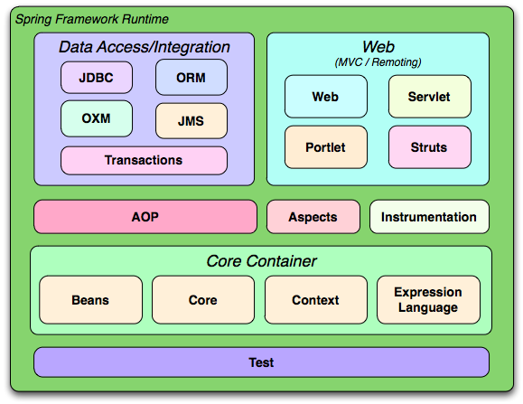
Spring Framework

Slide 8
Spring Framework
Fondamentali di Spring Core
- Configurazione di un progetto Spring
- Utilizzo di ApplicationContext e BeanFactory
- Creazione e configurazione di bean in Spring
- Gestione delle dipendenze con Spring

Slide 9
Spring Framework
Spring Boot
Autoconfigurazione: applica l'autoconfigurazione, che rileva automaticamente le dipendenze presenti nel classpath e configura l'applicazione di conseguenza. Questo semplifica notevolmente la configurazione delle applicazioni Spring.
Embedded Server: include un server incorporato, come Tomcat, Jetty o Undertow, che consente di eseguire l'applicazione come un'applicazione Java autonoma, senza la necessità di configurare un server separato.
Gestione delle Dipendenze: semplifica la gestione delle dipendenze attraverso l'utilizzo di Maven o Gradle. Le dipendenze possono essere facilmente specificate nel file di configurazione, e Spring Boot si occuperà del resto.
Produttivita’: offre funzionalità per la produzione, come monitoraggio della salute dell'applicazione, profiling, gestione delle proprietà di configurazione, e altro ancora. Ciò rende più semplice distribuire un'applicazione Spring Boot in un ambiente di produzione.

Slide 10
Spring Framework
Spring MVC
- Architettura di un'applicazione web Spring MVC
- Integrazione di viste JSP con Spring MVC
- Utilizzo di Thymeleaf come motore di template
- Configurazione di ViewResolver

Slide 11
Spring Framework
Spring Security
Autenticazione: offre un'ampia gamma di opzioni per l'autenticazione degli utenti, inclusi metodi come autenticazione basata su form, autenticazione basata su token (come JSON Web Token), autenticazione basata su certificati e altro ancora.
Autorizzazione: consente di definire regole di autorizzazione basate su ruoli o espressioni che determinano quali utenti hanno accesso a determinate risorse o azioni all'interno dell'applicazione.
Protezione contro le vulnerabilità: aiuta a proteggere le applicazioni da comuni vulnerabilità di sicurezza come attacchi CSRF (Cross-Site Request Forgery), XSS (Cross-Site Scripting), clickjacking e injection attacks.
Spring Security si integra perfettamente con altri progetti come Spring Framework, Spring Boot e Spring MVC, semplificando lo sviluppo e la gestione delle applicazioni.

